Slide 1

PERCHÉ
STARE SUL WEB?
Baradili, 10 aprile 2013

Slide 2

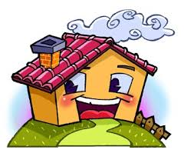

Obiettivo del PSL
rafforzare l’identità dell’area del GAL
e aumentare la sua attrattività come
luogo di residenza, produzione, turismo

Slide 3

Le grandi idee non nascono improvvisamente dal nulla, ma prendono forma come intuizioni che richiedono molto tempo per svilupparsi:
una lenta incubazione che ha bisogno dell'incontro con le intuizioni di altre persone per dare forma e vita all'idea. (S. B. Johnson)

Slide 4
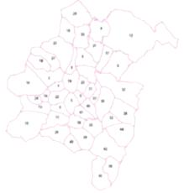
Il nostro territorio è un’area con
un insediamento antropico
a maglia larga caratterizzato da una bassa densità di popolazione che rende fisicamente difficile l’incontro e il confronto fra le persone, i gruppi le organizzazioni

Slide 5


Il web sociale permette di rendere bidirezionale e collaborativo il rapporto tra
PERCHÉ STARE SUL WEB?
ORGANIZZAZIONE
e
UTENTI

Slide 6

PERCHÉ STARE SUL WEB?
La comunicazione continua e diretta
di responsabili, collaboratori e CITTADINI
per aprire nuove vie all’innovazione e alla
creazione
di nuovi progetti

Slide 7



Favorendone..
  L’ispirazione
  L’ideazione
  Il reperimento
  delle giuste risorse e competenze.

Slide 8
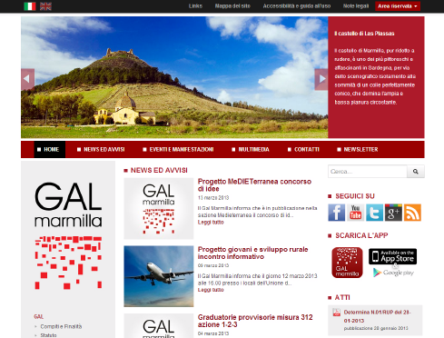
www.galmarmilla.it
IL
SITO
WEB

Slide 9


www.galmarmilla.it
IL SITO WEB
«Collettore di informazioni»
per comunicare
notizie, novità
eventi del territorio.

Slide 10

www.galmarmilla.it
IL SITO WEB
Punto di riferimento
per l’intera Marmilla e per i 44 comuni
appartenenti al GAL.

Slide 11


www.galmarmilla.it
…a disposizione degli utenti locali per
    rafforzare il capitale identitario
    informare in tempo reale

Slide 12
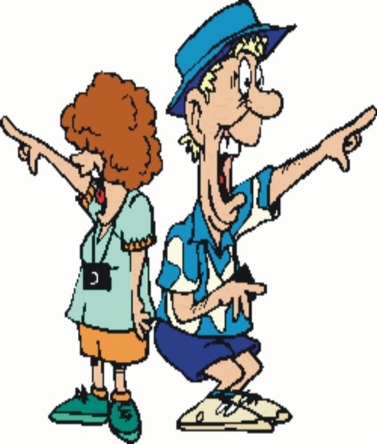

www.galmarmilla.it
…a disposizione degli
utenti esterni al GAL per
accedere a iniziative, eventi, novità
fornire informazioni turistiche

Slide 13




www.galmarmilla.it
IL SITO WEB
per
promuovere
informare
coinvolgere

Slide 14

LA NEWSLETTER
Strumento di comunicazione e informazione per raggiungere personalmente ogni utente.

Slide 15
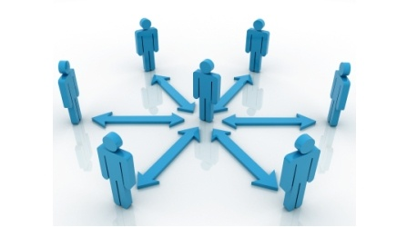
LA NEWSLETTER
garantisce un flusso costante di informazioni;
favorisce un legame duraturo col pubblico;
permette agli utenti di inoltrare la newsletter ai propri contatti incrementandone la diffusione;
espande il traffico sul sito e i canali social aumentando la visibilità

Slide 16

IL FENOMENO SOCIAL

Slide 17




IL FENOMENO SOCIAL
Ogni minuto nel mondo
vengono caricate 24 ore di video su
ha superato 1 miliardo di iscritti
#Sanremo 2013: 400.000 tweet dedicati
in un anno e mezzo ha raggiunto
343 milioni di utenti attivi.

Slide 18


Slide 19
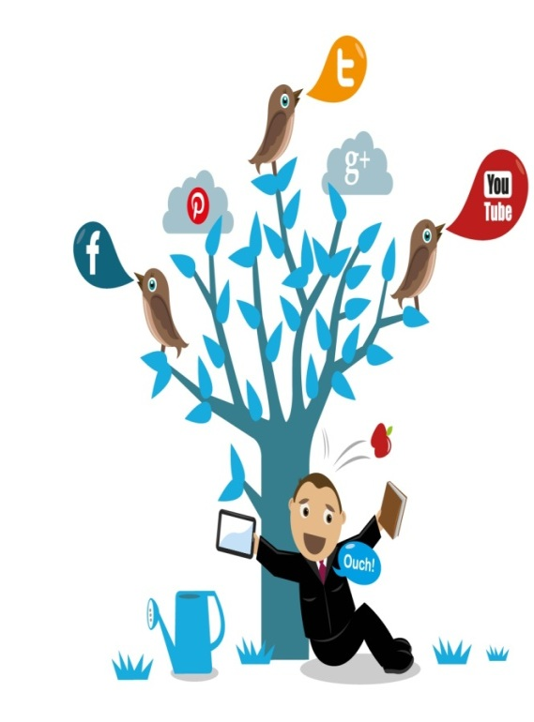

Perché Social
Per condividere un numero maggiore di informazioni
Per fornire informazioni immediate
Per entrare in contatto con le persone organizzazioni in modo diretto

Slide 20

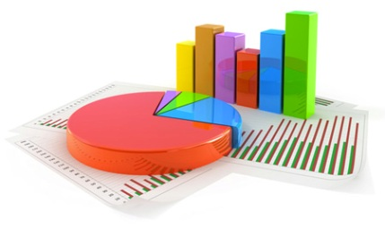

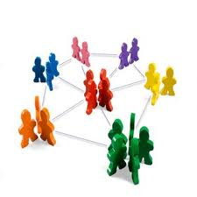
SOCIAL NETWORK
Diffondere informazioni
Conoscere meglio i nostri utenti
Ottenere feedback
Estendere le relazioni

Slide 21
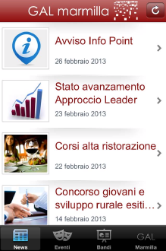
per
APP
IOS e ANDROID
Grazie alla riproduzione adatta a smartphome e tablet ,
consentono di visualizzare in ogni momento i contenuti del sito web anche quando l’utente si trova fuori casa o in viaggio.

Slide 22


per
APP
IOS e ANDROID
DOWNLOAD GRATUITO
su
STORE ONLINE www.galmarmilla.it

Slide 23
www.galmarmilla.it
1 luglio
2012
31 marzo
2013
19.599
VISITE
500 visite a settimana

Slide 24
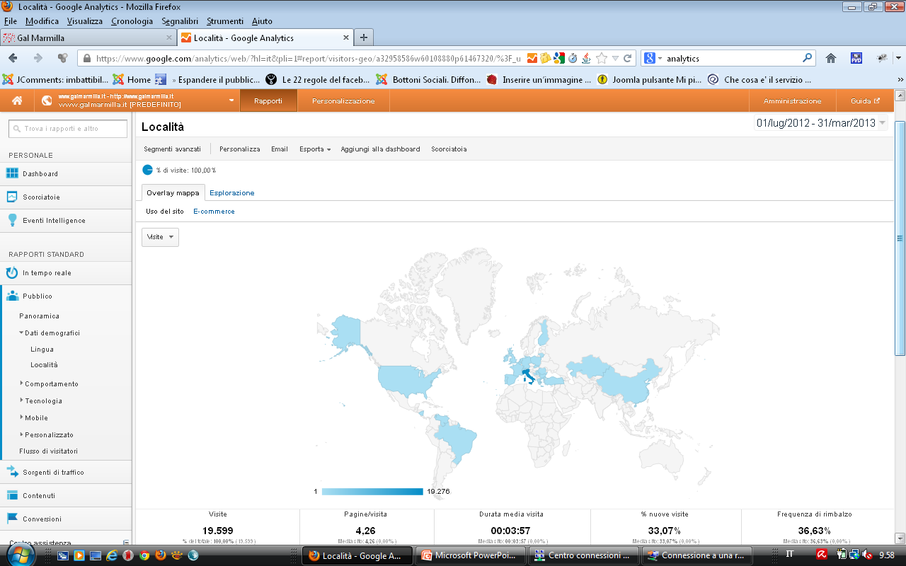

Slide 25
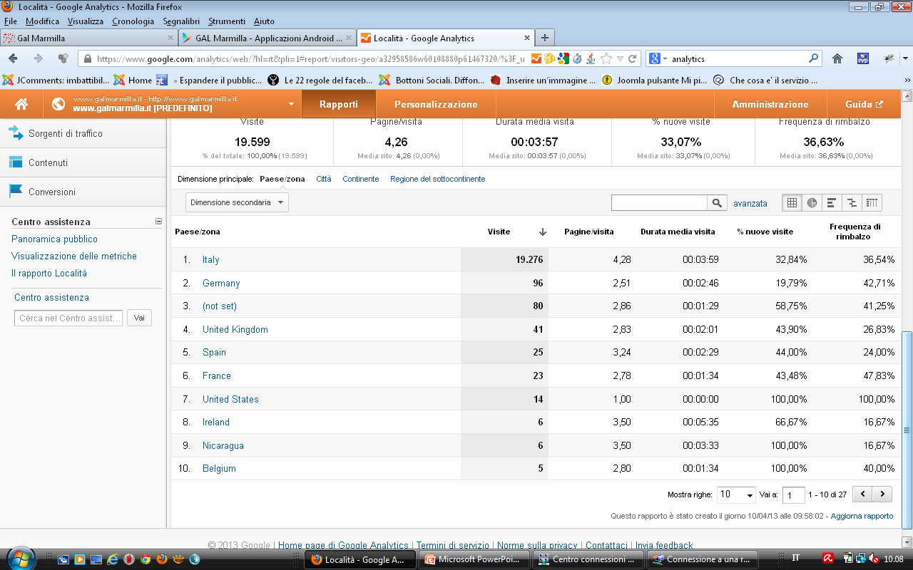
nel Mondo

Slide 26
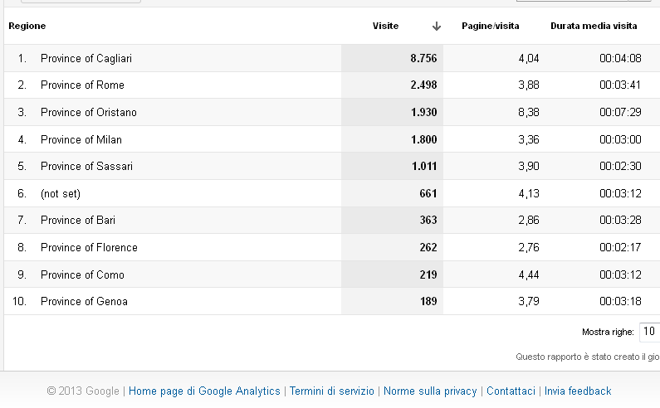
in Italia

Slide 27


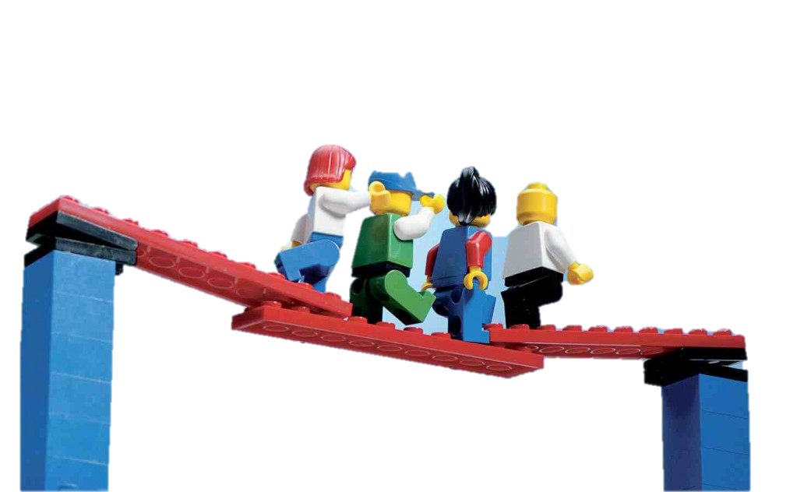

NEWSLETTER
www.galmarmilla.it
APP

Slide 28
Baradili, 10 aprile 2013
GRAZIE PER L’ATTENZIONE.

